Slide 1





REDES DE
COMPUTADORAS
CESAR BRAVO
WILMER ARTEAGA

Slide 2

INTRODUCCIÓN
Las redes de computadoras son sistemas que permiten la comunicación y el intercambio de información entre diferentes dispositivos, como computadoras, servidores, dispositivos móviles, impresoras
1

Slide 3

¿QUÉ SON LAS REDES DE COMPUTADORAS?
son sistemas que permiten la comunicación entre dispositivos"
pueden ser locales (LAN), de área extensa (WAN), o redes más específicas como redes de área metropolitana (MAN) o redes de área personal (PAN).
permite compartir recursos, datos y servicios.
2

Slide 4


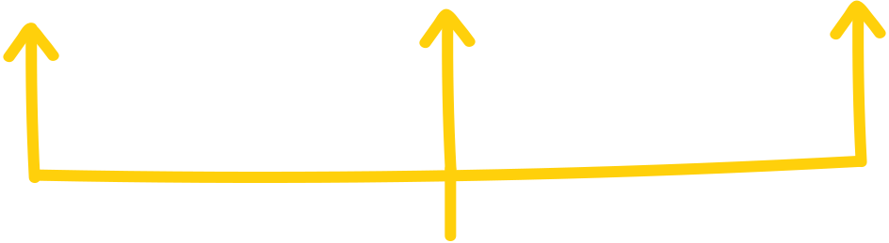
PRINCIPIOS Y VALORES
CONECTIVIDAD:
FIABILIDAD
permiten la conexión entre dispositivos, lo que facilita la comunicación y el intercambio de información.
deben ser confiables para garantizar que la comunicación y el intercambio de datos sean consistentes y seguros
COMPARTICIÓN DE RECURSOS
pueden compartir recursos como archivos, impresoras, almacenamiento
RENDIMIENTO
ESCALABILIDAD
deben proporcionar un rendimiento adecuado para satisfacer las demandas de los usuarios y las aplicaciones
pueden crecer para adaptarse a las necesidades cambiantes de una organización.
5

Slide 5

ROLES EN LAS REDES DE COMPUTADORAS
Administrador de red
Administrador de seguridad
Usuarios
Responsable de diseñar, implementar y mantener la red.
Se encarga de proteger la red contra amenazas y vulnerabilidades
Utilizan la red para acceder a recursos compartidos y servicios.

Slide 6

TOPOLOGÍAS
"Las topologías de redes se refieren a la disposición física o lógica de los dispositivos y las conexiones en una red de computadoras
7

Slide 7



EL MODELO OSI
Capa de Aplicación
Capa de Presentación
Es la capa más cercana al usuario final y proporciona servicios de red directamente accesibles para las aplicaciones.
¡Traduce, cifra y comprime los datos según sea necesario. Ejemplos de Protocolos: JPEG, GIF, SSL/TLS, MPEG.
Open Systems Interconnection es un marco de referencia conceptual utilizado para comprender y describir cómo funcionan las redes de computadoras

Slide 8
Capa de Enlace de Datos
Capa Física
Organiza los datos en tramas para su transmisión a través del medio físico
Transmite bits a través del medio físico, ya sea alámbrico o inalámbrico
EL MODELO OSI
Capa de Sesión
Capa de Red
Capa de Transporte
Establece, mantiene y termina sesiones entre aplicaciones en diferentes dispositivos. Se encarga del inicio de sesión y cierre de sesión.
: Se encarga del enrutamiento de paquetes, determinando la mejor ruta para que los datos lleguen a su destino..
Proporciona servicios de transporte de extremo a extremo para el intercambio de datos entre dispositivos.

Slide 9
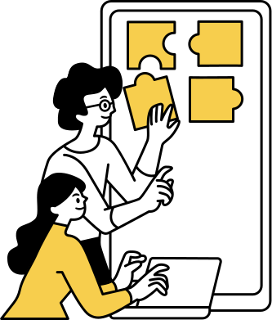
¡MUCHAS GRACIAS

